Slide 1
স্বাগতম

Slide 2
পরিচিতি
মোঃ তৌফিকুল ইসলাম রবি
প্রধান শিক্ষক
মোহনপুর সরকারি প্রাথমিক বিদ্যালয়
বিরামপুর, দিনাজপুর।
Sweetsorrow_robi@yahoo.com
01719249776
প্রাথমিক গণিত
পঞ্চম শ্রেণি
সময়ঃ ৪০ মিনিট

Slide 3
১৪০ মিলি
১০০ মিলি
৯০ মিলি
মনোযোগ সহকারে লক্ষ্য করঃ
আমরা তিনটি পাত্রের রস একত্রে করে আবার তিনটি পাত্রে সমান ভাগে ভাগ করে রাখতে পারি।
ক, খ এবং গ ৩টি পাত্রে কমলার রস রাখা হলো। তিনটি পাত্রের রস সমান করতে চাইলে তা কীভাবে করব?
ক
খ
গ

Slide 4
মনোযোগ সহকারে লক্ষ্য করঃ

Slide 5
মনোযোগ সহকারে লক্ষ্য করঃ

Slide 6
মনোযোগ সহকারে লক্ষ্য করঃ
যদি আমরা ৩টি পাত্রের রস একসাথে রাখি, তাহলে হবে
৯০ + ১০০ + ১৪০ = ৩৩০ (মিলি)
সুতরাং, ১টি পাত্রে রাখা রসের পরিমানঃ
৩৩০ ÷ ৩ = ১১০
অর্থাৎ ১টি পাত্রে রাখা রসের পরিমান ১১০ মিলি
কতগুলো রাশি দেওয়া থাকলে, রাশিগুলোর যোগফলকে রাশিগুলোর সংখ্যা দ্বারা ভাগ করলে যে মান পাওয়া যায় তাকে রাশিগুলোর গড় বলে।

Slide 7
আজকের পাঠ
গড়
গড়

Slide 8
১৬.১.১ গড় সম্পর্কে ধারণা লাভ করবে।
১৬.১.২ গড় নির্ণয় করতে পারবে।
১৬.১.৩ গড় সম্পর্কিত সহজ সমস্যার সমাধান করতে পারবে।
শিখনফলঃ

Slide 9
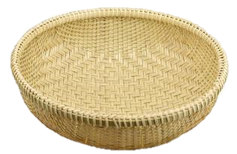
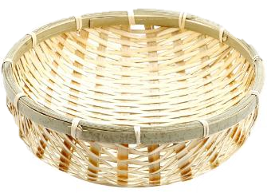
মনোযোগ সহকারে আবার লক্ষ্য করঃ
এখানে ছয়টি আপেল আছে
এখানে পাঁচটি আপেল আছে
এখানে সাতটি আপেল আছে
তিনটি ঝুড়িতে কি সমান সংখ্যক আপেল আছে?
প্রত্যেক ঝুড়ির আপেল গণনা করি।
এবার আপেলগুলো আমরা একটা বড় ঝুড়িতে রাখবো।
এখানে কয়টা ঝুড়িতে আপেল আছে?

Slide 10
মনোযোগ সহকারে আবার লক্ষ্য করঃ
আপেল সমান ভাগে ভাগ করলে একটি ঝুড়ির আপেলের সংখ্যা কত হবে?
তিনটি ঝুড়ির আপেল একসাথে রাখলে আপেলের সংখ্যা কত হবে?
১৮ ÷ ৩ = ৬টি
৬ + ৫+ ৭ = ১৮টি

Slide 11
এবার আপেলগুলো ঝুড়ি তিনটিতে সমান করে ভাগ করি।
৬টি আপেল
৬টি আপেল
৬টি আপেল
গড়ে প্রত্যেক ঝুড়িতে ৬টি করে আপেল রাখা হলো।
গাণিতিকভাবে নিচের সূত্র দ্বারা গড় নির্ণয় করা যায়।
গড় = রাশিগুলোর যোগফল ÷ রাশিগুলোর সংখ্যা

Slide 12
দলগত কাজ
ক দলঃ ৪, ৩, ৭, ৫, ৩
খ দলঃ ৩, ৫, ৮, ৪, ২, ৫, ২, ৪, ৩, ৭
গ দলঃ ৮, ৯, ১২, ১১, ৭, ১০
ঘ দলঃ ১৭, ১৬, ২০, ১৯, ১৫, ২১
গড় নির্ণয় করঃ

Slide 13
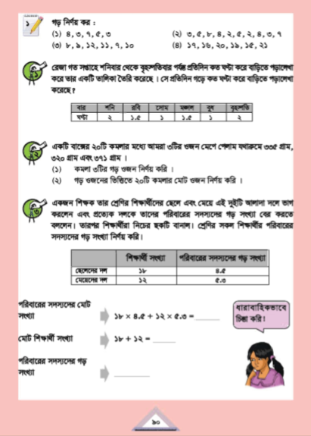
পাঠ্যবইয়ের ৯০ পৃষ্ঠার ১ নং সমস্যাটি দেখঃ
একক কাজ
রেজা গত সপ্তাহে শনিবার থেকে বৃহস্পতিবার পর্যন্ত প্রতিদিন কত ঘন্টা করে বাড়িতে পড়ালেখা করে তার একটি তালিকা তৈরী করেছে। সে প্রতিদিন গড়ে কত ঘন্টা করে বাড়ীতে পড়ালেখা করেছে?
বার | শনি | রবি | সোম | মঙ্গল | বুধ | বৃহস্পতি
ঘন্টা | ২ | ১.৫ | ১ | ১.৫ | ১ | ২
তোমরা কি সমস্যাটির সমাধান করতে পারবে?
মিলিয়ে নাও
২ + ১.৫ + ১ + ১.৫ + ১ + ২ = ৯
৯ ÷ ৬ = ১.৫
রেজা গড়ে ১.5 ঘন্টা করে বাড়ীতে পড়ালেখা করেছে।

Slide 14
পাঠ্যবইয়ের ৯০ পৃষ্ঠার ২ নং সমস্যাটি দেখঃ
একটি বাক্সের ২০টি কমলার মধ্যে আমরা ৩টির ওজন মেপে পেলাম যথাক্রমে ৩৩৫ গ্রাম, ৩২০ গ্রাম, ৩৭১ গ্রাম।
(১) কমলা ৩টির গড় ওজন নির্ণয় করি।
(২) গড় ওজনের ভিত্তিতে ২০টি কমলার মোট ওজন নির্ণয় করি।
সমাধানঃ
কমলা ৩টির মোট ওজন = (৩৩৫ + ৩২০ + ৩৭১) গ্রাম
= ১০২৬ গ্রাম
অতএব, কমলা ৩টির গড় ওজন = (১০২৬ ÷ ৩) গ্রাম
=৩৪২ গ্রাম
(২) গড় ওজনের ভিত্তিতে ২০টি কমলার মোট ওজন
= ( ২০ × ৩৪২ ) গ্রাম
= ৬৮৪০ গ্রাম

Slide 15
দেখি তোমরা পারো কিনা...
উত্তর মিলাতে বক্সে ক্লিক করো
ক
খ
গ
একটি দোকানে ডিসেম্বর মাসের প্রথম পনেরো দিনে গড়ে ৪১ কেজি, পরের পনেরো দিনে গড়ে ৩৪ কেজি এবং শেষ দিনে ২২ কেজি চাউল বিক্রি হলো।
ক) প্রথম পনেরো দিনে মোট কত কেজি চাউল বিক্রি হলো? ২
খ) ঐ মাসে মোট কত কেজি চাউল বিক্রি হলো? ৪
গ) শেষ দিনে ৫৩ কেজি চাউল বিক্রি হলে , ঐ মাসে দৈনিক গড়ে কত কেজি চাউল বিক্রি হতো? ২
সমাধানঃ গ)
মোট বিক্রি হতো (৬১৫ + ৫১০ + ৫৩) কেজি
= ১১৭৮ কেজি
৩১ দিনে মোট বিক্রি হতো ১১৭৮ কেজি
৩১ দিনে গড়ে বিক্রি হতো (১১৭৮ ÷ ৩১)কেজি
=৩৮কেজি
সমাধানঃ খ) ‘ক’ থেকে পাই,
প্রথম ১৫ দিনে মোট বিক্রি হলো ৬১৫ কেজি
পরের ১৫ দিনে গড়ে বিক্রি হলো ৩৪ কেজি
” ১৫ ” মোট ” ” (৩৪ × ১৫) কেজি
= ৫১০ কেজি
অতএব, ঐ মাসে মোট চাউল বিক্রি হলো
=(৬১৫ + ৫১০ + ২২) কেজি
= ১১৪৭ কেজি
সমাধানঃ ক)
প্রথম ১৫ দিনে গড়ে বিক্রি হলো ৪১ কেজি
অতএব, ” ১৫ ” ” ” ” (৪১ × ১৫) কেজি
=৬১৫ কেজি

Slide 16
বাড়ির কাজঃ
গড় নির্ণয় করঃ
৮, ১০, ১৩, ৭, ৯, ১০
৩৮, ৩৪, ৩২, ৪১, ৩০, ৩৫, ৩৩, ৩৭
১৩৪, ১৩৬, ১৩২, ১৩৮
৯৫৭, ৯৫৬, ৯৪৮, ৯৫২, ৯৬০

